Slide 1

Выступление на заседании МК
«Развитие познавательной активности обучающихся через проектную деятельность по истории»
Медная Н.В., преподаватель истории

Slide 2
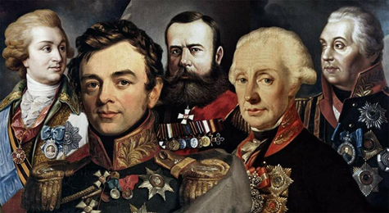
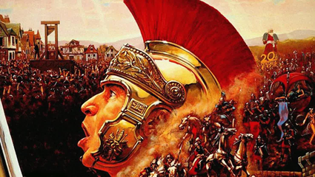
Метод проектов — это дидактическое средство, которое способствует формированию навыков целеполагания и позволяет обучающимся находить оптимальные пути достижения сформулированных целей при соответствующем руководстве со стороны педагога.

Slide 3

Актуальность проектной деятельности обучающихся
Возросшие требования к универсальности знаний обучающихся
Необходимость в образовательных технологиях, реализующих связь обучения с жизнью и формирующих активную, самостоятельную позицию обучающихся

Slide 4
Метод проектов обеспечивает:
Развитие познавательного интереса обучающихся
Связь обучения с жизнью
Активную позицию обучающихся в учении
Формирование обще- учебных умений, навыков и компетенций

Slide 5

Для обучающегося проект – это возможность:
Делать самостоятельно то, что интересно (в группе или одному)
Максимально использовать свои возможности
Принести пользу
Решить интересную проблему, сформулированную самими обучающимися в виде цели и задач
Проявить себя, попробовать свои силы, приложить свои знания
Публично показать достигнутый результат

Slide 6

С точки зрения педагога, проект позволяет вырабатывать и развивать специфические умения, навыки и компетенции обучающихся
Постановка цели и задач, целеполагание и планирование деятельности
Самоанализ и рефлексия
Поиск и критическое осмысление информации
Освоение методов исследования
Практическое применение знаний, умений, навыков в нестандартных ситуациях

Slide 7

Образовательный проект – есть совместная учебно-познавательная, творческая или игровая деятельность учащихся, имеющая общую цель, согласованные методы, способы деятельности, направленная на достижение общего результата деятельности.
«Проектирование» —
процесс создания проекта и его фиксация в какой-либо внешне выраженной форме.
Хотя этот термин имеет техническое звучание, в настоящее время он также используется для обозначения интеллектуальной деятельности по созданию проектов самых разнообразных типов.

Slide 8
Типы проектов
Исследовательские проекты - получение научного знания, обладающего признаками новизны и теоретической и/или практической значимости
Творческие проекты – получение творческого продукта: газеты, сочинения, альманаха, видеоролика, праздника, экспедиции и т. д.
Ролевые и игровые проекты -
проектанты играют роли литературных героев, исторических или выдуманных персонажей, а результат проекта лишь намечается
Информационные проекты -
сбор информации о каком-либо объекте с целью ее анализа, обобщения и представления широкой аудитории в виде публикации в СМИ
Прикладные проекты - получение результата, ориентированного на социальные интересы самих участников

Slide 9
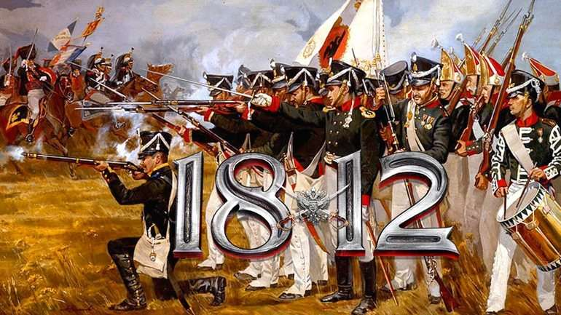
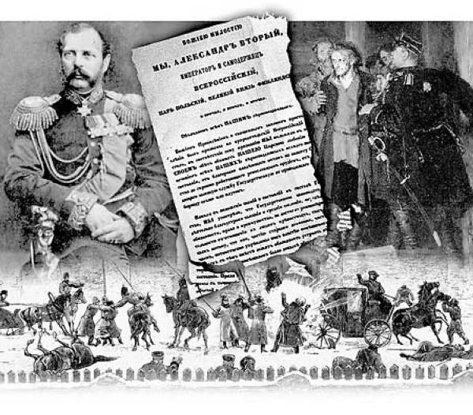
Типология проектов по предметно- содержательной области
Монопроекты - разрабатываются в рамках одного предмета с выбором наиболее сложных разделов; не исключается использование информации из других областей знания и деятельности
Межпредметные проекты -
затрагивают два-три предмета

Slide 10
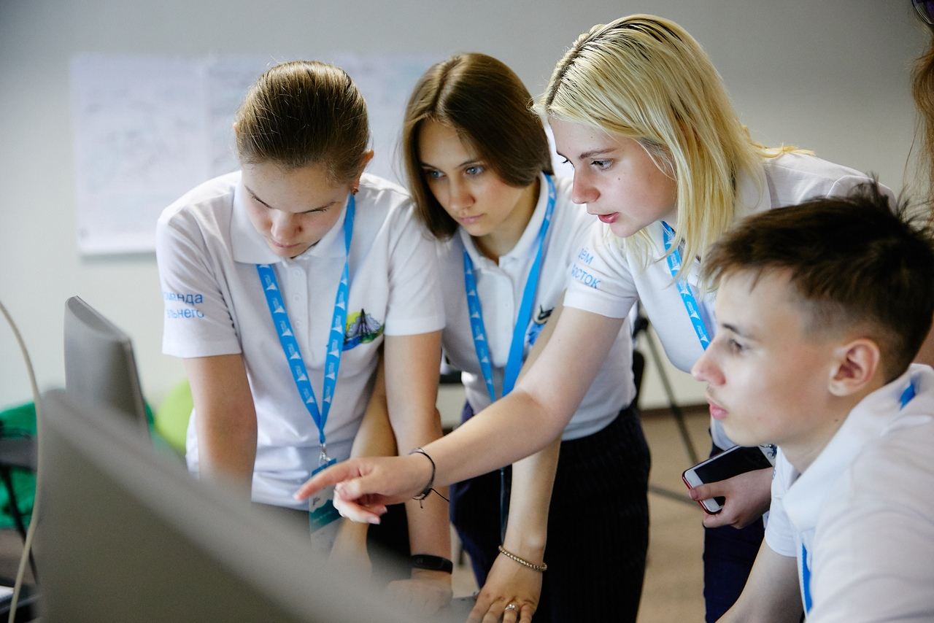
Типология проектов по количеству участников
Индивидуальные проекты -разработчик проекта является его единственным участником
Групповые - два и более участника

Slide 11
Этапы проектной деятельности
Формулировка темы проекта.
Определение объекта (что необходимо изучить?) и предмета (под каким углом зрения?).
Определение проблемы и вытекающей из нее цели (создание (разработка, оформление, изготовление, конструирование и т. д.) проектного продукта).
Определение задач исследования (что нужно сделать, чтобы достичь цели исследования?).
Выдвижение гипотезы (предположения) их решения.
Обсуждение методов исследования.
Обсуждение способов оформления результатов проекта.
Сбор, систематизация и анализ полученных данных.
Подведение итогов, оформление результатов и их презентация.
Формулирование выводов и выдвижение новых проблем.

Slide 12
Паспорт проекта содержит:
название проекта;
название учебного заведения;
сведения о руководителе и исполнителях проекта;
цель и задачи проекта;
учебный предмет;
актуальность и значимость проекта;
ожидаемые результаты;
продукт;
этапы, сроки работы над проектом, обязанности участников.

Slide 13
«Конечный продукт» проектной деятельности учащихся может быть представлен в виде:
веб-сайта;
атласа;
видеофильма, видеоклипа;
электронной газеты, электронного журнала;
коллекции;
дизайн-макета;
музыкального произведения;
мультимедийного продукта;
пакета рекомендаций;
письма, публикации;
путеводителя, рекламного проспекта;
серии иллюстраций;
сказки, справочника, словаря, дневника путешествий.

Slide 14
Работа по проектной методике требует от учащихся высокой степени самостоятельности поисковой деятельности, координации своих действий, активного исследовательского, исполнительского и коммуникативного взаимодействия.
Роль учителя заключается в подготовке учащихся к работе над проектом, выборе темы, в оказании помощи учащимся при планировании работы, в текущем контроле и консультировании учащихся по ходу выполнения проекта на правах соучастника.
Итак, основная идея метода проектов заключается в том, чтобы перенести акцент с различного вида упражнений на активную мыслительную деятельность учащихся в ходе совместной творческой работы. В этой методике используются все лучшие идеи, выработанные традиционной и современной методикой преподавания. К ним относятся: разнообразие, проблемность, учение с удовольствием.

Slide 15



Slide 16



Slide 17



Slide 18


Министерство образования и науки Хабаровского края
Краевое государственное бюджетное образовательное учреждение
Хабаровский дорожно-строительный техникум
Интеллектуально-развлекательная игра по истории России, посвященная 350-летию со дня его рождения
Петра 1.
Тема: «Небываемое бывает».
(Методическая разработка)
Выполнила: Медная Наталья Викторовна,
преподаватель истории
Г. Хабаровск
2022

Slide 19

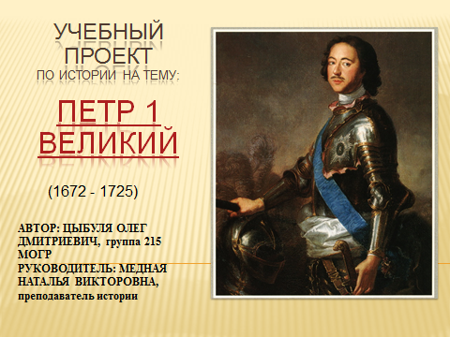

Slide 20
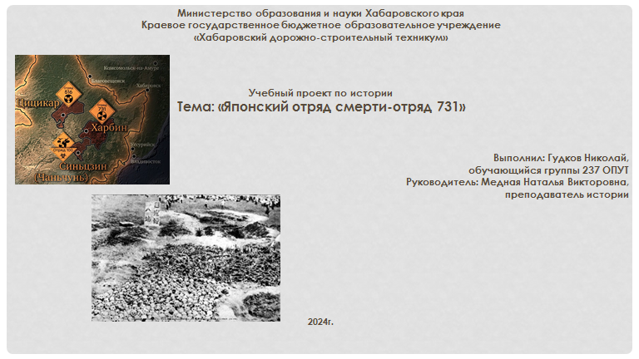




Slide 21
Таким образом, с помощью проектной методики преподаватель может достичь сразу нескольких целей:
- расширить кругозор детей,
- закрепить изученный материал,
- создать на уроке атмосферу праздника
- и пополнить кабинет истории творческими работами обучающихся.
Каждый обучающийся оформляет свой творческий проект индивидуально, но в соответствии с общими требованиями, поэтому итогом проектной деятельности может стать коллективный продукт в виде сборника работ.
Конечный результат усилий педагога заключается в переводе специально организованной активности ученика в его собственную, то есть стратегия учителя должна заключаться в переориентации сознания учащихся: учение из каждодневной принудительной обязанности должно стать частью общего знакомства с окружающим миром.

Slide 22



